Slide 1
Применение методов компьютерного зрения для анализа изображений, собранных в рамках программно-аппаратного комплекса мониторинга состояния окружающей среды на особо охраняемых природных территориях
к.т.н. Леус Андрей, ФРКТ МФТИ
Notes:
Добрый день, уважаемые участники конференции!
Я представляю Физтех-школу радиотехники и компьютерных технологий Московского физико-технического института поэтому мой доклад будет довольно техническим.
Я хочу рассказать, как методы компьютерного зрения могут помочь при анализе изображений, собранных с фотоловушек.
В частности для этого сейчас в МФТИ создается программно-аппаратный комплекс мониторинга состояния окружающей среды на ООПТ.

Slide 2
Содержание
1. Постановка задачи
2. Решения
3. Программная реализация
4. Внедрение и популяризация проекта
Обработка данных с фотоловушек
Использование в ООПТ
Обработка / разметка данных
Задача учета
Поиск объектов на аэрофотосъемке
Работа с новыми данными
Быстродействие
Публикация в СМИ
Постановка задач на хакатонах
Сбор данных
Обучение
Архитектура системы
Notes:
Для решения всех перечисленных задач нужно было собрать огромное количество данных:
Значительный объем данных был передан заповедниками, которые совместно с Минприроды были выбраны в качестве пилотных площадок:
Центрально-лесной государственный заповедник
Государственный природный заповедник «Пасвик»
Государственный заповедник «Саяно-Шушенский»
При содействии Минприроды были собраны данные и из других ООПТ. Хотел бы выразить благодарность всем, кто смог откликнуться и дал нам материалы для работы, а это более 50 ООПТ.
В общей сложности было собрано
- более 3 ТБ фото- и видеоданных
- более миллиона фотографий с фотоловушек
более 60 тыс. видеороликов с фотоловушек
Весь этот объем был дополнен
некоторыми доступными в сети датасетами с животными
и закаченными фотографиями из Интернета.

Slide 3
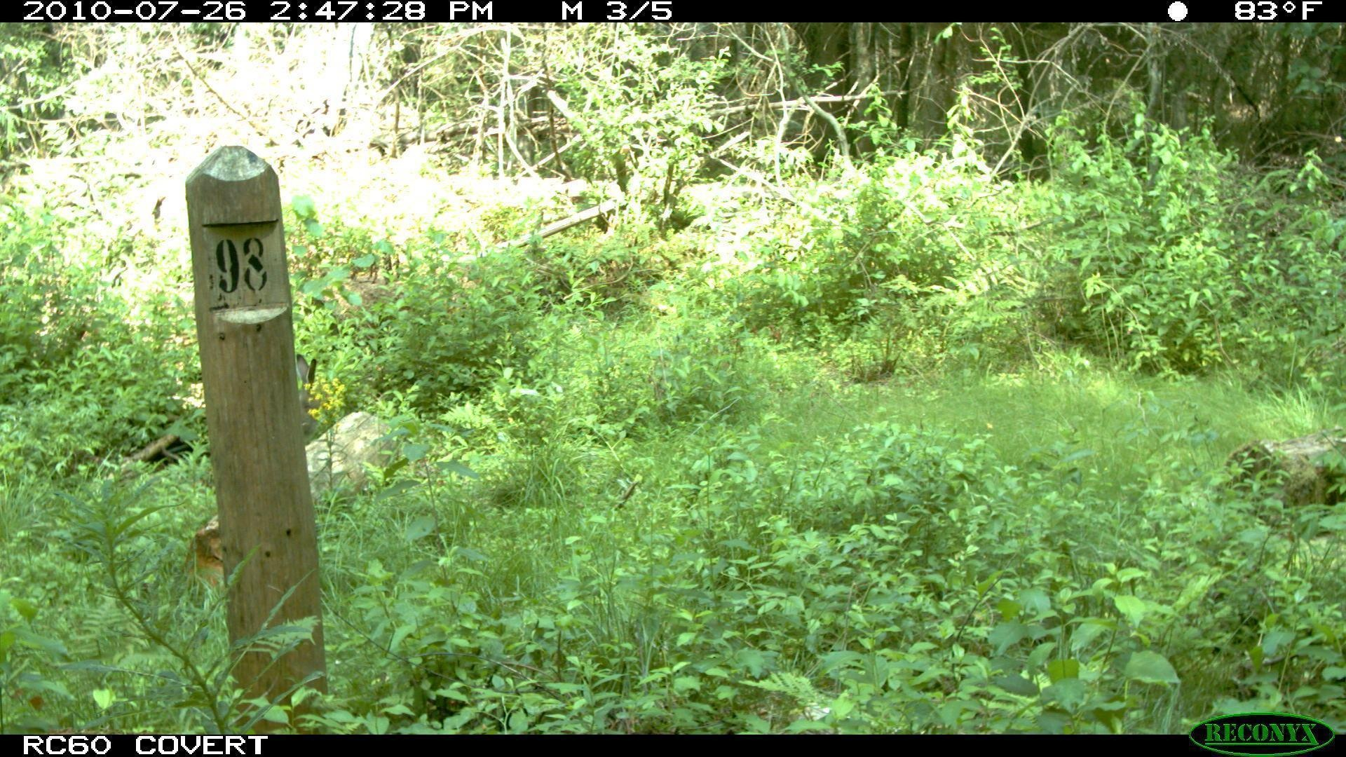
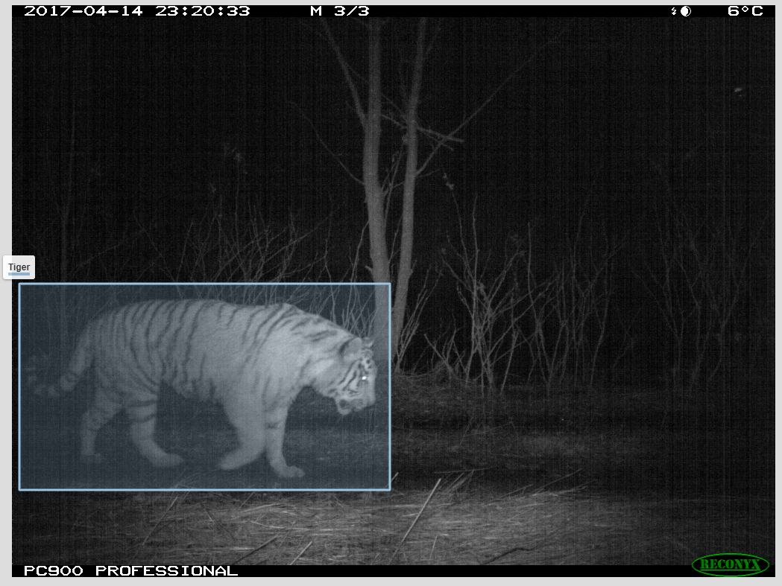
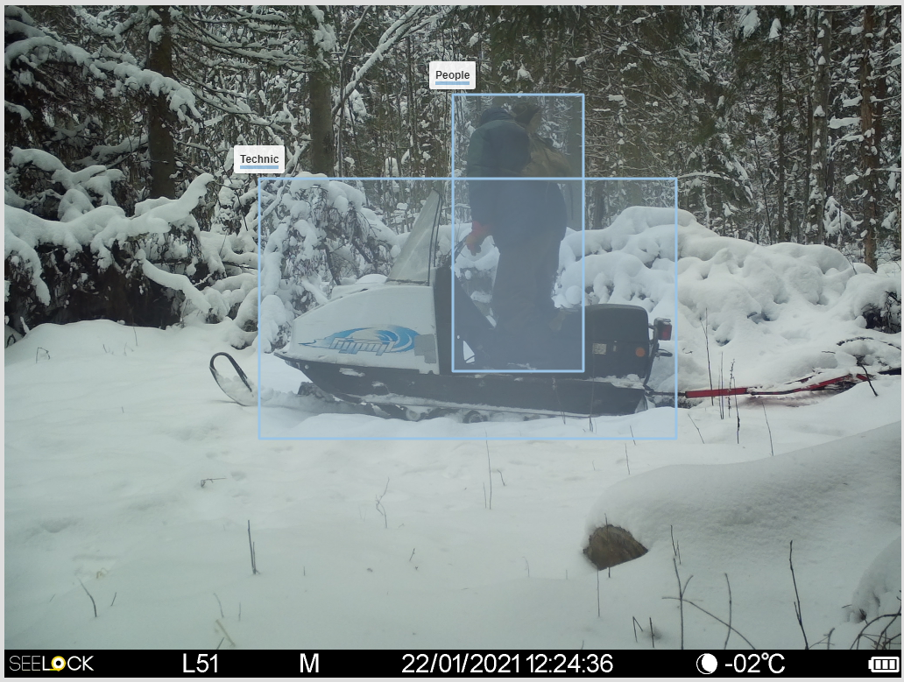
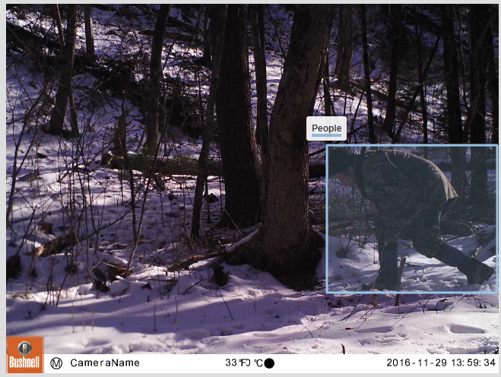
1. Постановка задачи
        Автоматизация обработки фото- и видео данных
        отбраковка «пустых» сцен
        классификация животного – определение вида
        детектирование транспортных средств;
        детектирование фигуры человека
        сегментация изображения для уточнения числа найденных объектов
        формирование регистраций
        идентификация особей видов животных, обладающих выраженными индивидуальными признаками
        учет объектов по данным аэрофотосъемки
Notes:
В рамках создаваемого комплекса разрабатываются и системы автоматизации сбора данных с фотоловушек, но в данном докладе мы не будем их рассматривать и будем считать, что данные с фотоловушек как-то собраны автоматически или вручную сотрудниками заповедника.
Во всех заповедниках, где применяются фотоловушки, за последнее десятилетие накоплены большие объемы данных.
Именно из-за их большого объема для работы с ними нужно автоматизировать ряд задач:
Во-первых, убрать «пустые» сцены
Во-вторых найти фотографии с животными и определить их вид
В-третьих, выделить фотографии с транспортными средствами;
и с людьми
Затем - сегментировать изображения для уточнения числа найденных объектов
В финале, сформировать регистрации, на основании результатов работы сети
И наконец – задача со* - идентификация особей видов животных, обладающих выраженными индивидуальными признаками

Slide 4
1. Постановка задачи. Сбор данных
        Пилотные территории проекта:
            Центрально-лесной государственный заповедник
            Государственный природный заповедник «Пасвик»
            Государственный заповедник «Саяно-Шушенский»
        Данные, предоставленные разными ООПТ при содействии Минприроды (более 50 ООПТ предоставили видео и фотографии с фотоловушек)
        Доступные открытые базы данных и скачанные фотографии из сети Интернет
        Собрано:
        - более 3 ТБ фото- и видеоданных
        более миллиона фотографий с фотоловушек
        более 60 тыс. видеороликов с фотоловушек
Notes:
Для решения всех перечисленных задач нужно было собрать огромное количество данных:
Значительный объем данных был передан заповедниками, которые совместно с Минприроды были выбраны в качестве пилотных площадок:
Центрально-лесной государственный заповедник
Государственный природный заповедник «Пасвик»
Государственный заповедник «Саяно-Шушенский»
При содействии Минприроды были собраны данные и из других ООПТ. Хотел бы выразить благодарность всем, кто смог откликнуться и дал нам материалы для работы, а это более 50 ООПТ.
В общей сложности было собрано
- более 3 ТБ фото- и видеоданных
- более миллиона фотографий с фотоловушек
более 60 тыс. видеороликов с фотоловушек
Весь этот объем был дополнен
некоторыми доступными в сети датасетами с животными
и закаченными фотографиями из Интернета.

Slide 5
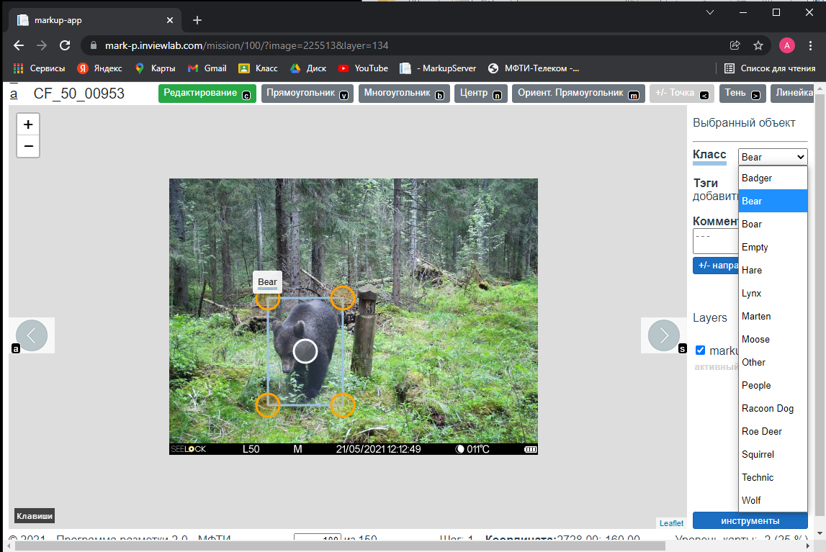
1. Постановка задачи. Обработка / разметка данных
Автоматизация процесса разметки данных
Программа онлайн разметки данных
Малая выборка классифицированных данных
Большая выборка неклассифицированных данных
Автоматическая разметка с помощью обученной нейросети
Ручная разметка данных под детекцию
Обучение нейросети для детекции объектов
Проверка разметки
Большая выборка размеченных данных
Обученная нейросеть
Ручная доразметка данных (классификация/детекция)
Notes:
Для обучения нейронной сети весь этот объем необходимо было разметить:
Для этого применялась следующая стандартная для технического зрения схема:
Размечалось небольшое количество данных
На этих данных обучалась нейронная сеть
Далее разметка осуществлялась уже с помощью обученной нейронной сети ,
а оператор проверял корректность ее работы
По мере накопления новых данных нейросеть итеративно дообучается и начинает работать все лучше и лучше.
Была применена собственная программа разметки сделанная в виде Web-приложения для того, чтобы можно было эффективно распределить работу между разметчиками и размечать наши данные в любом устройстве с Интернетом, например, в телефоне.

Slide 6
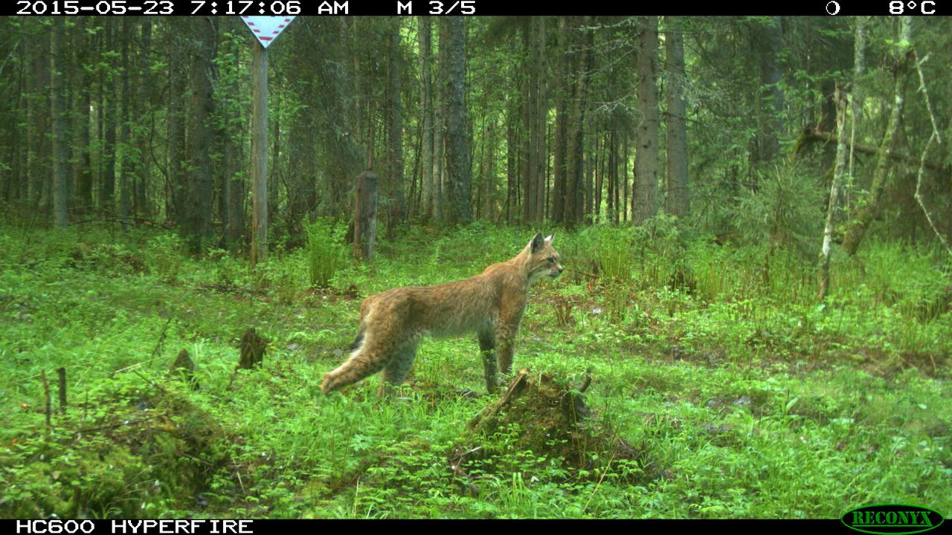
2. Решения. Обработка данных с фотоловушек
Принцип работы нейросетовой структуры
(позволяет быстро адаптировать решение под разные виды без переобучения детектора)
Ансамбль классификаторов
Блок принятия решения (combiner)
Классификатор 1
Классификатор 2
Детектор
Классификатор 3
Рысь
Классификатор N
Notes:
Текущая архитектура сети представляет собой двухуровневую систему:
Универсальный детектор, который находит на «большой» фотографии относительно небольшой объект интереса (животное, человек, транспорт)
Картинка с объектом вырезается и передается на классификацию. Данное изображение начинает обрабатывать одна или несколько (т.е. ансамбль) классифицирующих нейросетей. Итогом классификации является вывод о том, что это за объект.

Slide 7
2. Решения. Обработка данных с фотоловушек
Алгоритм формирования регистраций по обработанным данным
Считывается файл с автоматической разметкой
(записи сортируются по локации, дате и времени)
Убираются записи, в которых класс определен как пустой
Формируются предварительные регистрации по времени
Формируются окончательные регистрации
(с учетом всех параметров вероятностей, выданных нейросетью по каждой записи)
Находится разница по времени между соседними данными в пределах одной локации
Notes:
Для формирования регистраций система считывает файл с автоматической (генерируемой нейросетью) разметкой, данные фильтруются, распределяются по локации и времени, определяется вид и количество особей, учитывается контекст сцены.

Slide 8
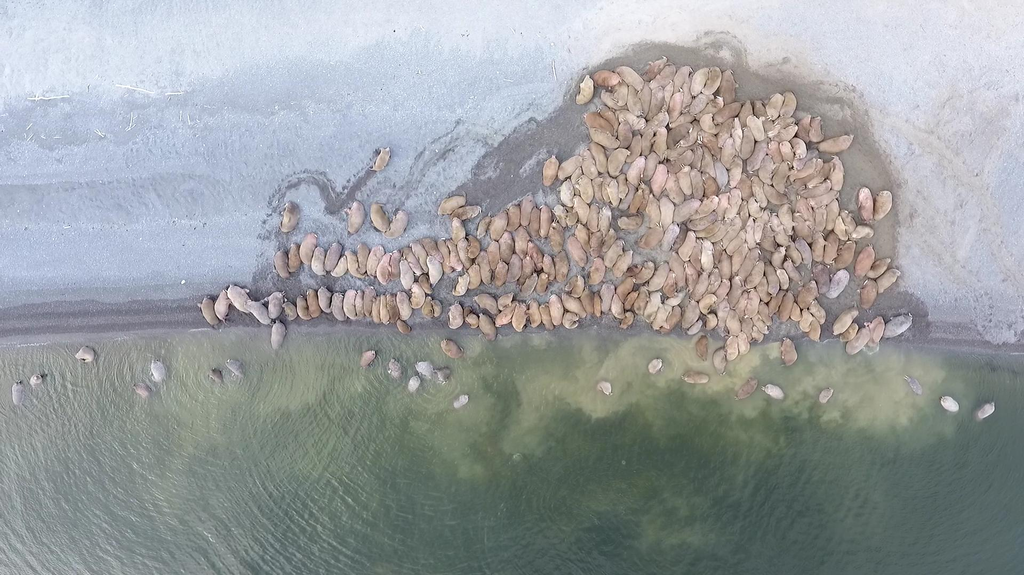
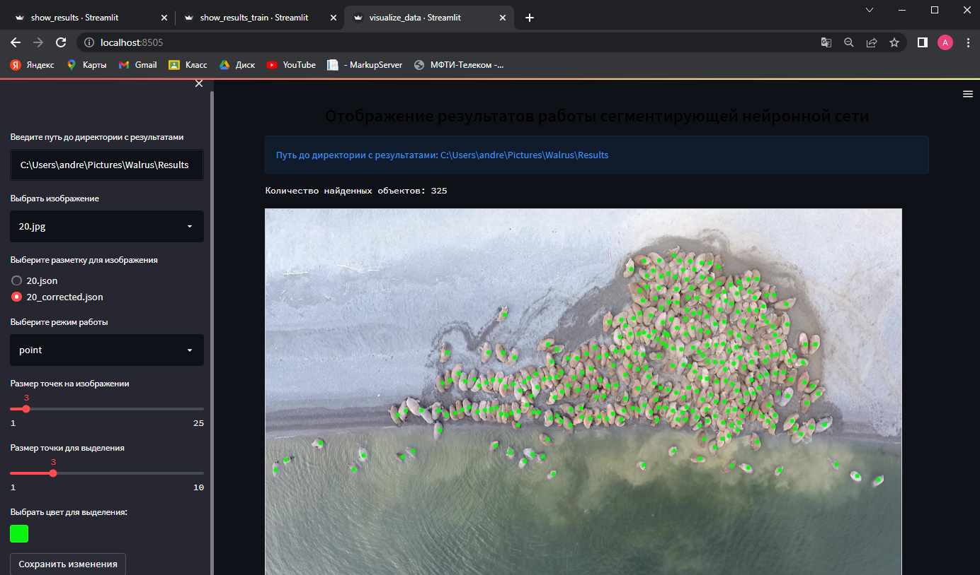
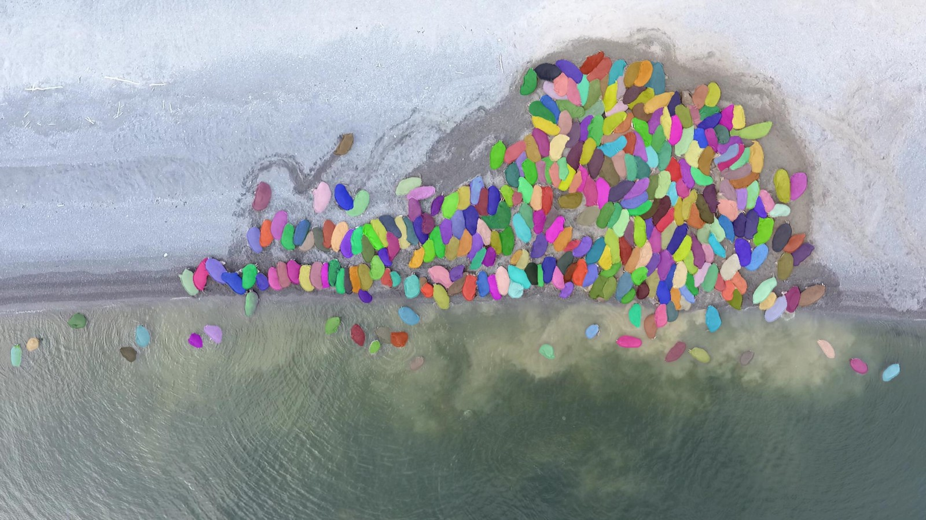
2. Решения. Задача учета
Подсчет особей на изображении. (Моржи на лежбище)
На вход подаем изображение
Помечаем каждую особь.
Найдено 325 объектов
Сегментируем каждую особь
Notes:
Следующий шаг в развитии системы – не только выделение объектов ограничивающей рамкой, но и обведение их замкнутым контуром.
Это позволяет, например, решить задачу подсчета числа моржей на фотографии по данным съемки с БПЛА. Данные были собраны совместно и при активном содействии Ненецкого заповедника. Отдельное спасибо за это его руководителям и сотрудникам.
При формировании замкнутых контуров для данных с фотоловушек принято решение задействовать видеоролики.
Их у нас более 60 тыс. С их помощью сейчас создаются маски, аналогичные тому, что мы видим на экране.
Далее по ним создаются замкнутые контуры объектов, что позволяет обучать сегментирующие нейросети.

Slide 9
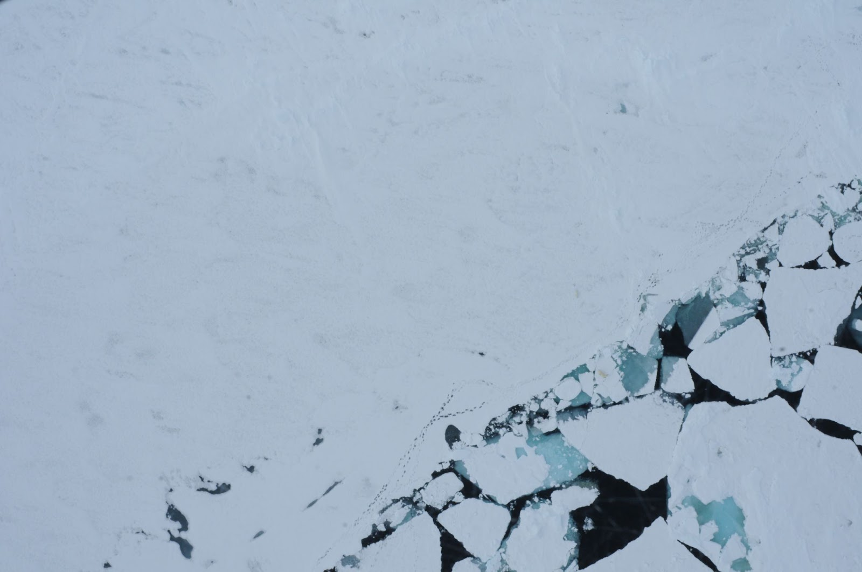
2. Решения. Поиск объектов на аэрофотосъемке.
Белый медведь.

Slide 10
2. Решения. Поиск объектов на аэрофотосъемке.
Белый медведь.

Slide 11
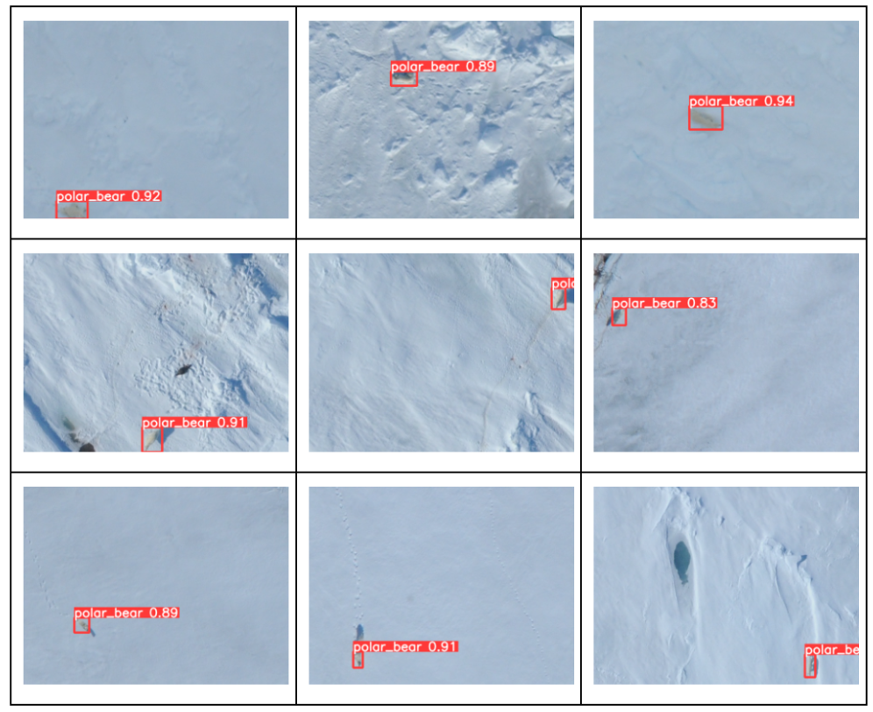
2. Решения. Поиск объектов на аэрофотосъемке.
Белый медведь

Slide 12
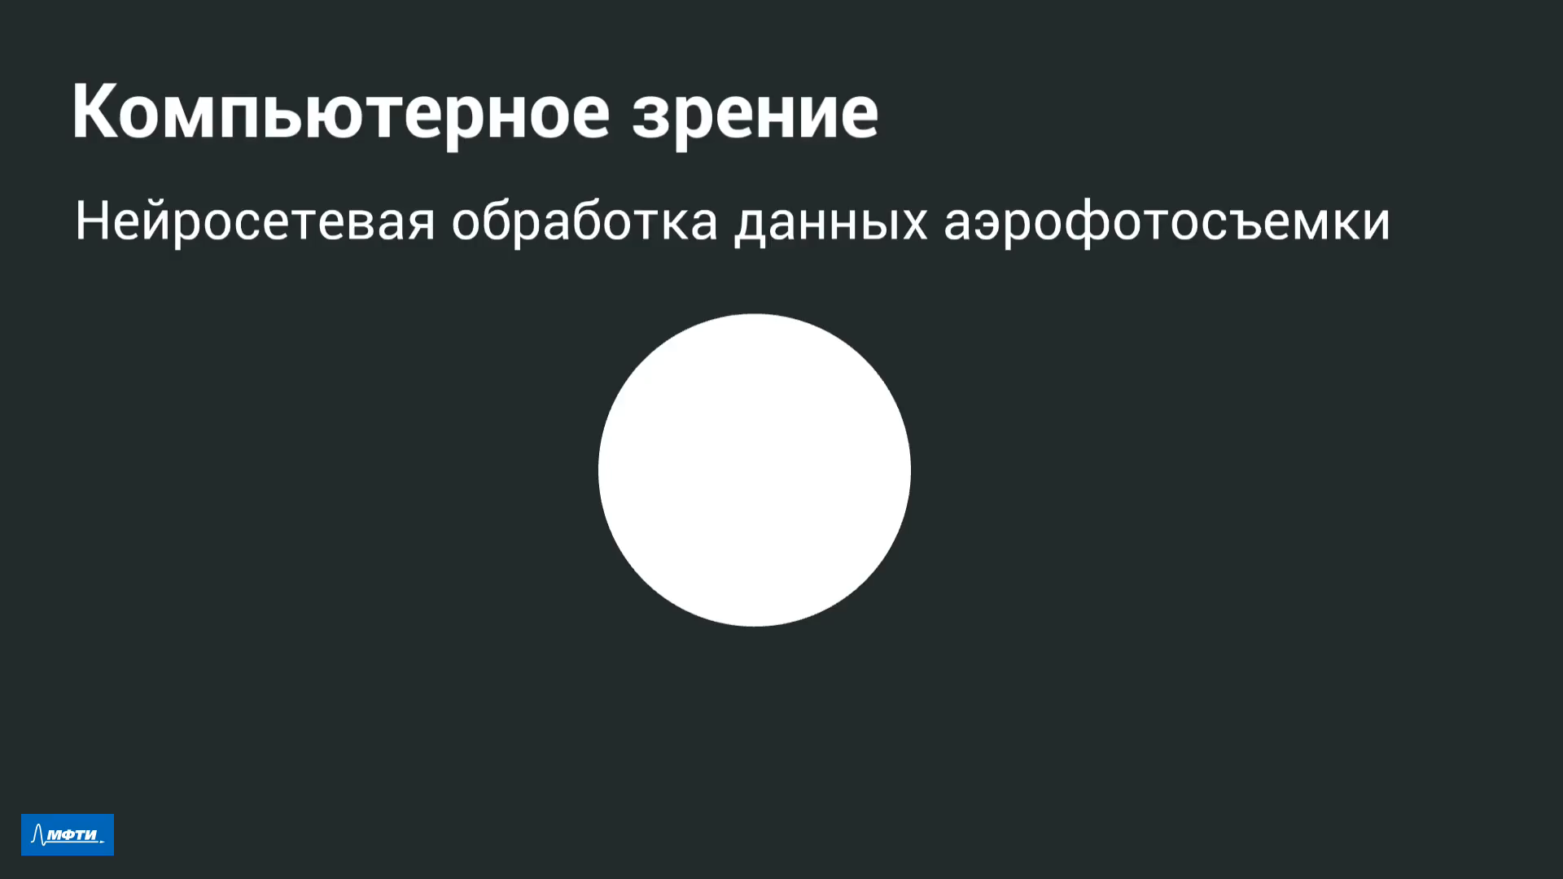
2. Решения. Поиск объектов на аэрофотосъемке.

Slide 13
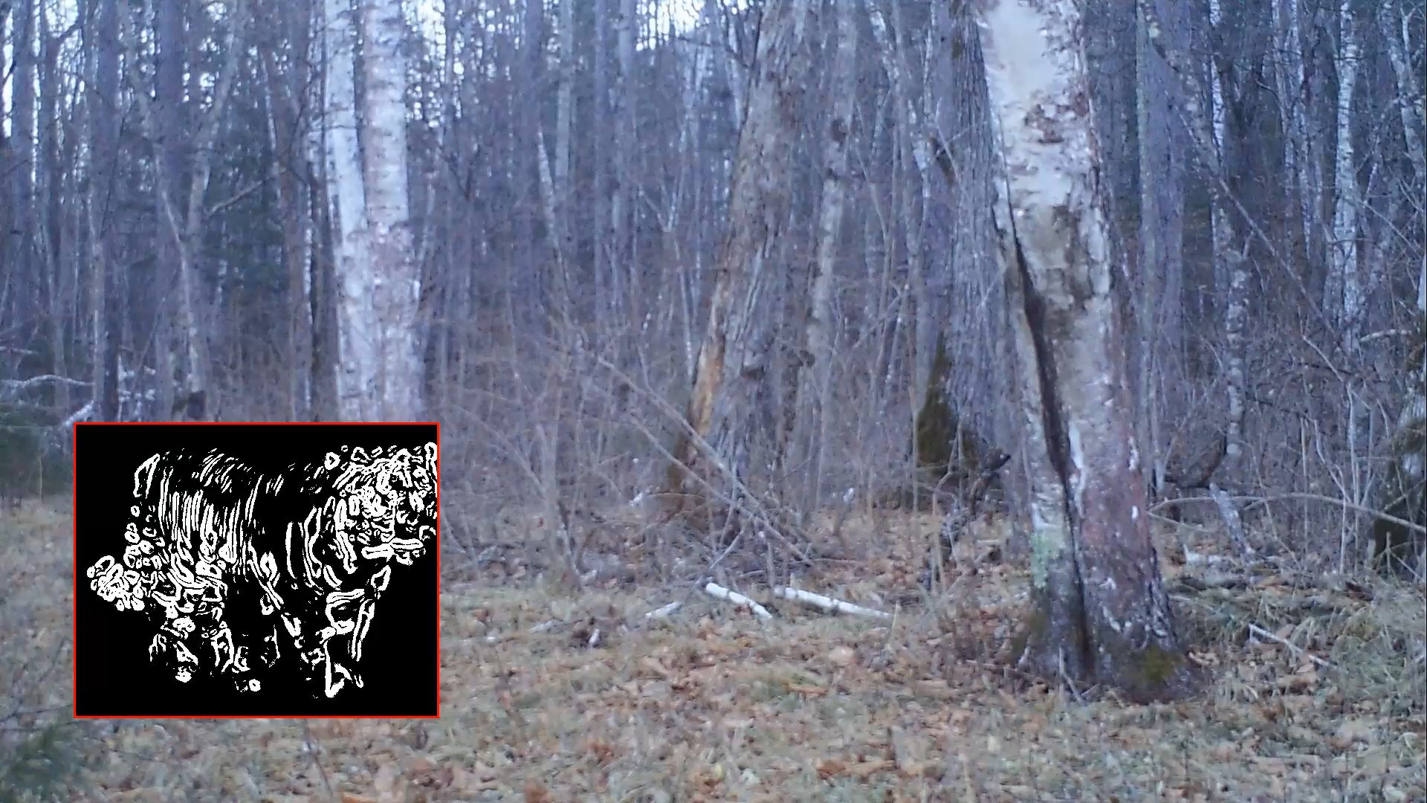
2. Задачи. Сегментация данных
Сегментация на основе данных, полученных при обработке видео движущихся объектов – уточнение показателей для регистраций, число объектов на изображении, направление движения (данные с фотоловушек)
Notes:
Следующий шаг в развитии системы – не только выделение объектов ограничивающей рамкой, но и обведение их замкнутым контуром.
Это позволяет, например, решить задачу подсчета числа моржей на фотографии по данным съемки с БПЛА. Данные были собраны совместно и при активном содействии Ненецкого заповедника. Отдельное спасибо за это его руководителям и сотрудникам.
При формировании замкнутых контуров для данных с фотоловушек принято решение задействовать видеоролики.
Их у нас более 60 тыс. С их помощью сейчас создаются маски, аналогичные тому, что мы видим на экране.
Далее по ним создаются замкнутые контуры объектов, что позволяет обучать сегментирующие нейросети.

Slide 14
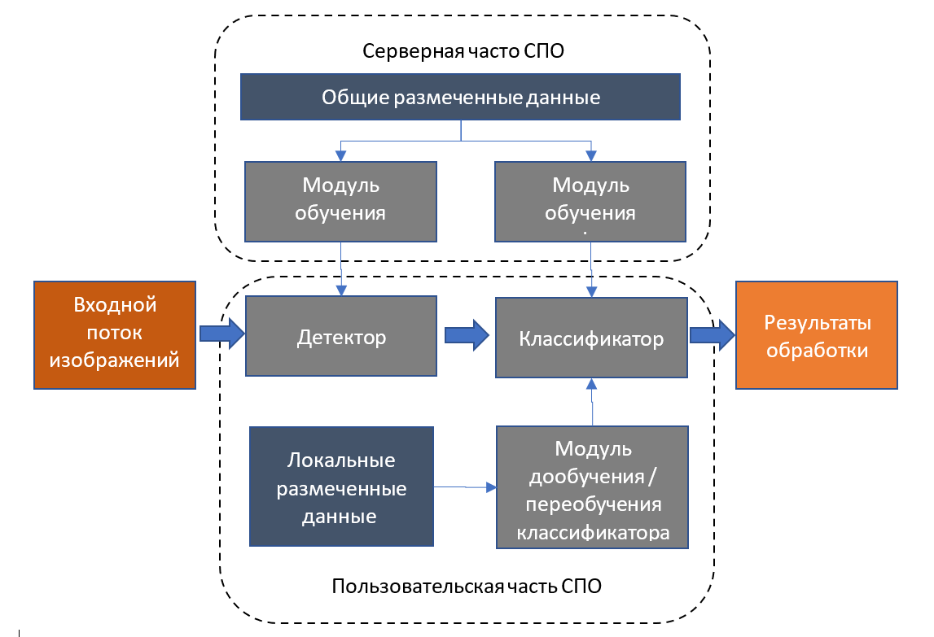
3. Программная реализация.
Архитектура системы
Notes:
Общая схема работы системы:
Она состоит из серверной и пользовательской части.
На сервере обучается универсальный для всех ООПТ детектор объектов интереса и первичный классификатор
В рамках пользовательской части программной системы для каждой конкретной ООПТ обучается собственный классификатор, соответствующий видовому разнообразию ООПТ.
В итоге, при обработке данных в рамках каждой ООПТ используется универсальный детектор и специальный классификатор. Результаты обработки будут соответствовать именно данному заповеднику. Такая архитектура исключает случайную возможность классифицировать какой-то объект вне биоразнообразия ООПТ.

Slide 15
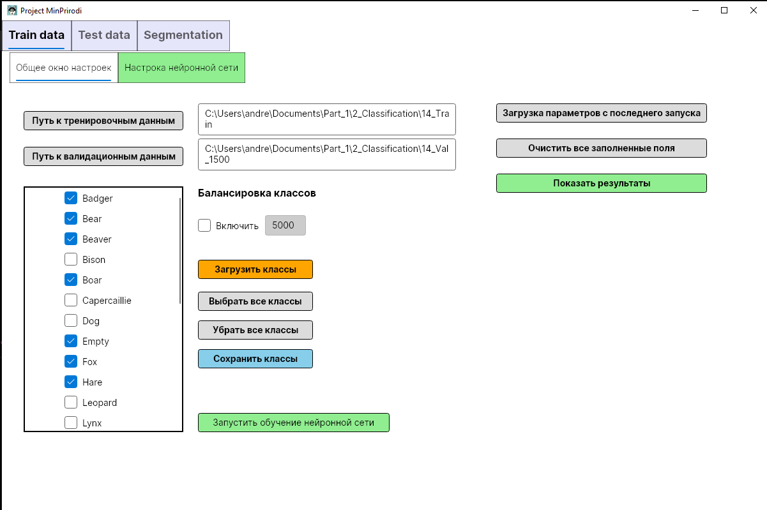
3. Программная реализация.
Интерфейс программы для дообучения нейросетевого классификатора
Notes:
Так выглядит пользовательский интерфейс обучения системы. Параметры позволяют запустить на обучение систему и настроить весь процесс в зависимости от имеющейся вычислительной мощности.
Для эффективной работы программы желательна видеокарта, поскольку процесс работы нейронной сети требует достаточно большой вычислительной мощности.
На интерфейсе видно, что можно выбрать набор классов для обучения сети. В настоящий момент доступно 25 видов животных.

Slide 16
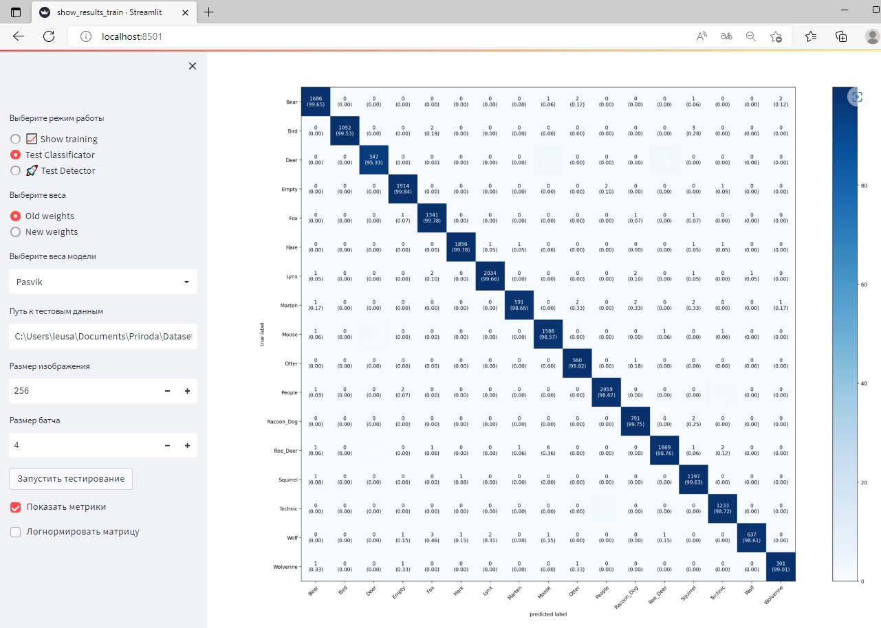
3. Программная реализация.
Матрица ошибок классификатора
Notes:
После того, как обучен специальный классификатор, можно выбрать папку, в которой находятся все фотографии, принадлежащие данному ООПТ (там может быть сколь угодно сложная вложенная система папок)
Затем запускается их обработка.
В итоге нейросеть найдет все фотографии и видеофайлы, сформирует отчеты о том какие объекты интереса на них изображены и сформирует отчеты в виде таблиц.
Из этого интерфейса можно при желании и наличии технической возможности отправить данные на сервер в МФТИ.
Можно также работать с системой и полностью локально.
Есть кнопка формирования регистраций.

Slide 17
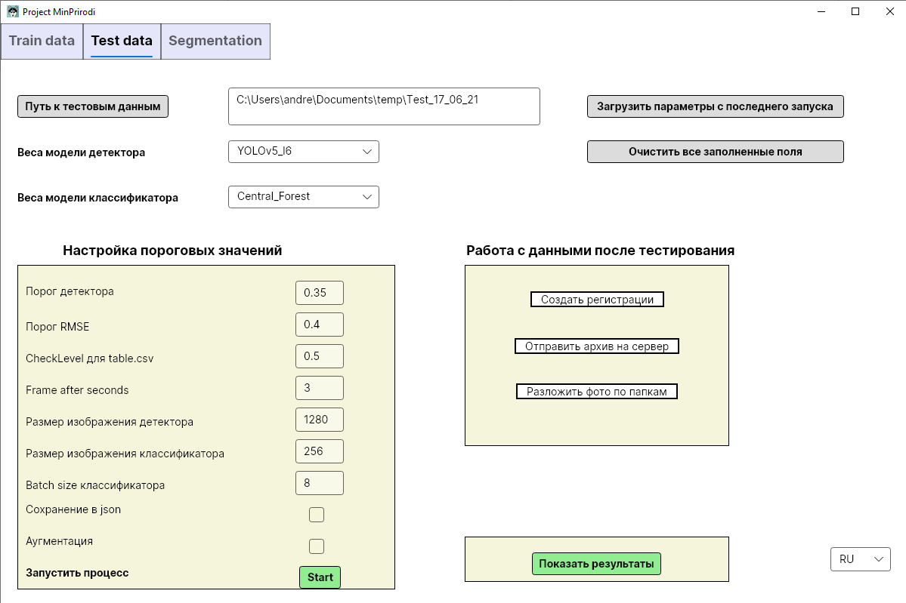
3. Программная реализация.
Интерфейс программы для обработки массива данных

Slide 18
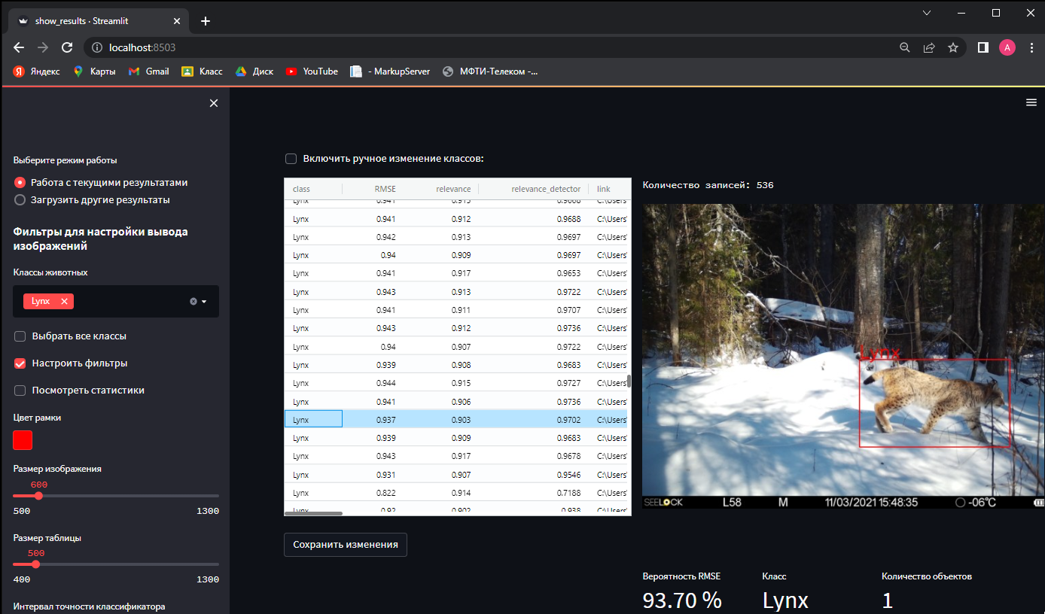
3. Программная реализация.
Интерфейс программы для отображения и обработки результатов
Notes:
После того, как обучен специальный классификатор, можно выбрать папку, в которой находятся все фотографии, принадлежащие данному ООПТ (там может быть сколь угодно сложная вложенная система папок)
Затем запускается их обработка.
В итоге нейросеть найдет все фотографии и видеофайлы, сформирует отчеты о том какие объекты интереса на них изображены и сформирует отчеты в виде таблиц.
Из этого интерфейса можно при желании и наличии технической возможности отправить данные на сервер в МФТИ.
Можно также работать с системой и полностью локально.
Есть кнопка формирования регистраций.

Slide 19
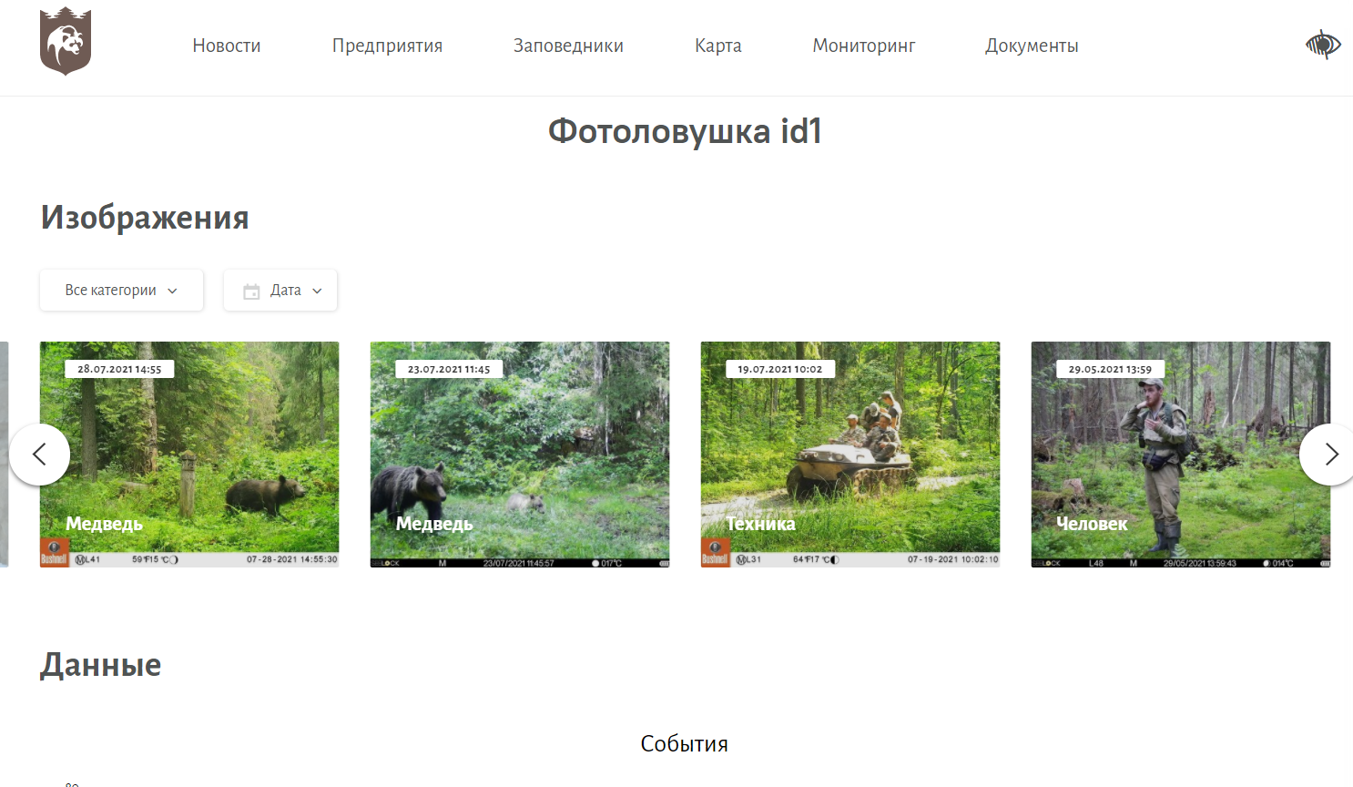
Просмотр обработанных данных через Web-интерфейс
Notes:
Если данные закачать на сервер в МФТИ, то они могут быть привязаны к локациям через названия фотоловушек. По каждой фотоловушке можно просмотреть результаты нейросетевой обработки.

Slide 20
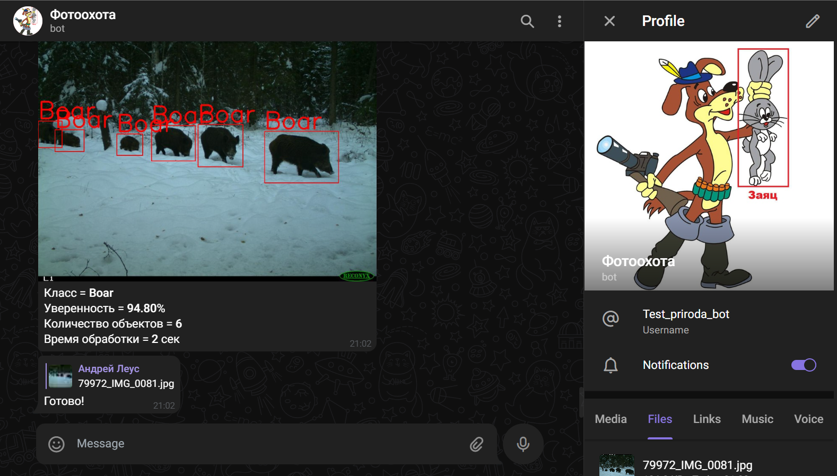
Телеграмм-бот для сбора и обработки данных

Slide 21
3. Программная реализация.
Быстродействие
Processor | Graphics card | Image size | Inference time
 |  |  | 1000 photos | 100 videos
M1 (MacOS) | - | 640 | 1 hour 24 minutes | 1 hour 4 minutes
Intel Core i7-6700HQ CPU 2.6GHz | GTX 960M (2 ГБ) (notebook) | 1280 | 53 minutes 31 seconds | 42 minutes
Intel Core i7-8750H CPU 2.20GHz | GTX 1050 Ti (4 ГБ) (notebook) | 1280 | 17 minutes 36 seconds | 16 minutes 20 seconds
Intel Core i7-10875H CPU 2.30GHz | RTX 2070 (8 ГБ) (notebook) | 1280 | 2 minutes 27 seconds | 2 minutes 50 seconds
Intel Core i7-10700F CPU 2.90GHz | RTX 3080 (10 ГБ) (desktop) | 1280 | 1 minute 30 seconds | 1 minute 53 seconds

Slide 22
4. Внедрение и популяризация проекта
Хакатоны
26-28 ноября 2021 г. Самара. Региональный Хакатон "Защита редких животных"
http://2021.hacks-ai.ru/hakaton/samara
27-29 мая 2022 г. Хабаровск. Окружной Хакатон "ИИ на страже популяции ненецких моржей"
https://hacks-ai.ru/hackathons/755853
РИДы
Свидетельство о государственной регистрации программы для ЭВМ № 2021663816 от 24 августа 2021 года "Специальное программное обеспечение анализа данных подсистемы наземных пунктов видеонаблюдения", выдано Федеральной службой по интеллектуальной собственности.
Конференции
Заповедная наука 2021
ПРИМЕНЕНИЕ МЕТОДОВ КОМПЬЮТЕРНОГО ЗРЕНИЯ ДЛЯ АНАЛИЗА ИЗОБРАЖЕНИЙ, СОБРАННЫХ С ФОТОЛОВУШЕК В РАМКАХ ПРОГРАММНО-АППАРАТНОГО КОМПЛЕКСА МОНИТОРИНГА СОСТОЯНИЯ ОКРУЖАЮЩЕЙ СРЕДЫ НА ОСОБО ОХРАНЯЕМЫХ ПРИРОДНЫХ ТЕРРИТОРИЯХ, А.В. Леус, В.А. Ефремов
Упоминания в СМИ
Статьи на сайте МФТИ
https://mipt.ru/news/sistema_ii_razrabotannaya_na_fiztekhe_pomogaet_kontrolirovat_sostoyanie_populyatsii_redkikh_zhivotny
Минприроды совместно с МФТИ планирует создать систему ИИ для учета диких животных — МФТИ (mipt.ru)
Статья в Известиях
https://iz.ru/1382142/denis-gritcenko/poimat-v-neiroseti-za-populiatciiami-redkikh-zhivotnykh-budet-nabliudat-ii
Перепечатка в различных изданиях
https://www.gazetametro.ru/articles/dlja-poscheta-redkih-osobej-obitajuschih-v-natsparkah-primenili-iskusstvennyj-intellekt-24-08-2022
Статья в За Науку
Журнал «За науку»: Искусственный интеллект на страже тигров (mipt.ru)
Статья на сайте Минприроды
Минприроды совместно с ИТ-сообществами планирует создать систему искусственного интеллекта для учёта диких животных — Минприроды России (mnr.gov.ru)
Статья Фонда Дикой природы
Нейросети научатся узнавать моржей «в лицо» (wwf.ru)

Slide 23
Спасибо за внимание!
Leus.av@mipt.ru
Notes:
Спасибо за внимание!
Я и мои коллеги, специалисты в области
искусственного интеллекта
и технического зрения в частности
открыты для вопросов и обсуждений.
Моя почта на слайде.

Slide 24
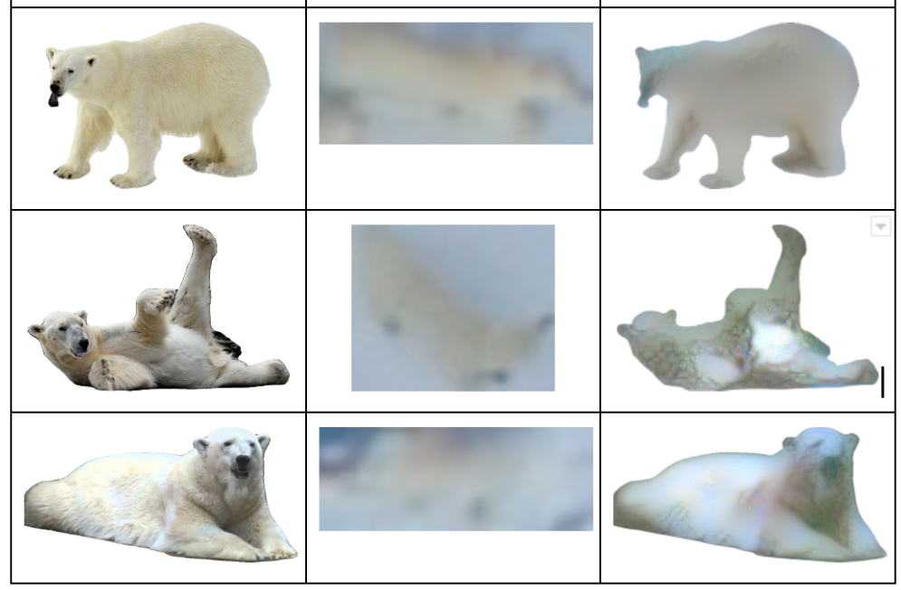

Slide 25
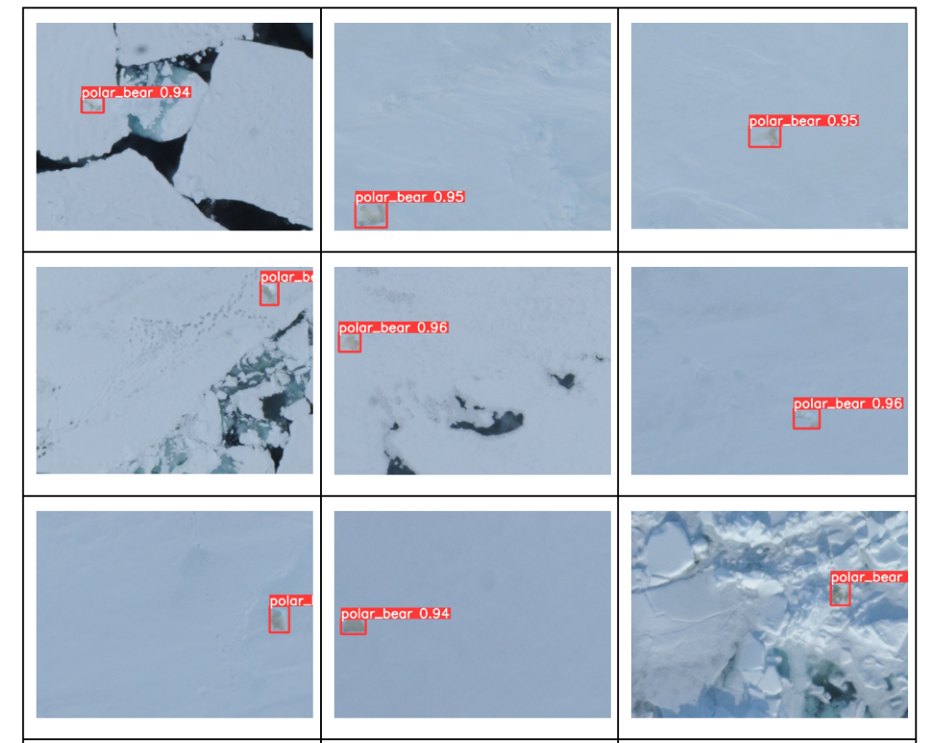

Slide 26
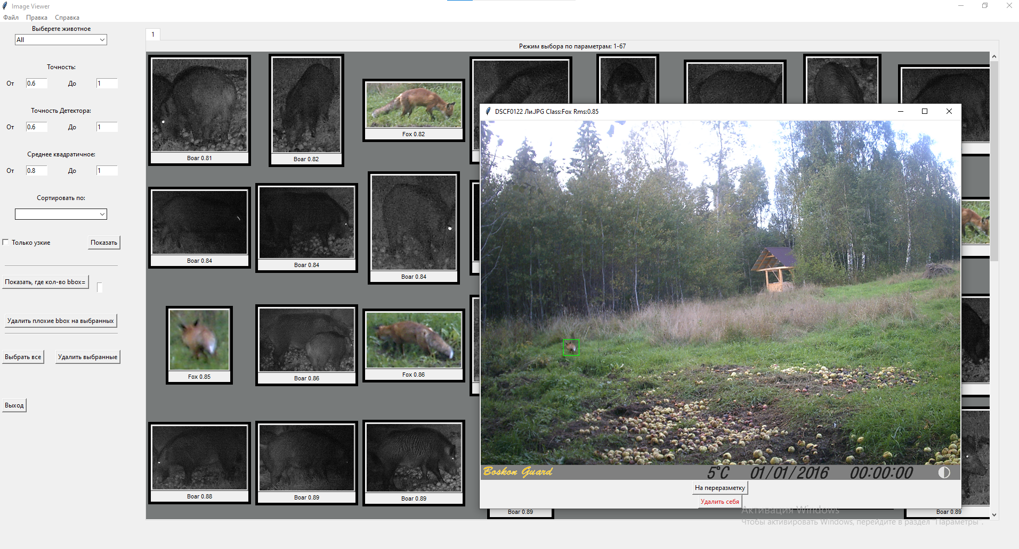
Локальная работа с данными, распознанными нейронной сетью
Notes:
Локально можно посмотреть результаты работы в следующем интерфейсе. Можно задавать пороги вероятностей, фильтровать фотографии, по виду животного, количеству особей на изображении и проч.
Пакетно копировать данные или вручную править работу сети.
На изображении видны найденные на фотографиях объекты и при нажатии на один из таких объектов (лису) открывается исходная фотография - вот этот маленький объект и есть та самая лиса.

Slide 27
Центрально-лесной заповедник
Класс (обычно семейство) |  |  | Подкласс (обычно вид) |  | Латинское название |  | Тег
Оленьи | Cervidae |  | Лось |  | Alces alces L. |  | Moose
 |  |  | Косуля |  | Capreolus capreolus L. |  | Deer
Свиньи | Suidae |  | Кабан |  | Sus scrofa (Linnaeus, 1758) |  | Boar
Псовые | Canidae |  | Волк |  | Canis lupus Linnaeus, 1758 |  | Wolf
 |  |  | Енотовидная собака |  | Nyctereutes procyonoides (Gray, 1834) |  | Racoon dog
 |  |  | Лисица |  | Vulpes vulpes (Linnaeus, 1758) |  | fox
 |  |  | Собака |  |  |  | dog
Куньи | Mustelidae |  | Лесная куница |  | Martes martes (Linnaeus, 1758) |  | Marten
 |  |  | Барсук |  | Meles meles (Linnaeus, 1758) |  | Badger
Медвежьи | Ursidae |  | Бурый медведь |  | Ursus arctos Linnaeus, 1758 |  | Bear
Зайцевые | Leporidae |  | Заяц-русак |  | Lepus europaeus Pal. |  | hare
 |  |  | Заяц-беляк |  | Lepus timidus (Linnaeus, 1758) |  | hare
Кошачьи | Felidae |  | Рысь |  | Lynx |  | Lynx
Дополнительные классы |  | Класс |  | Подкласс |  | Тег
 |  | Человек |  | -- |  | People
 |  | Техника |  | -- |  | Technic
Notes:
Два слова по конкретной реализации.
Базовая архитектура была проверена на данных Центрально-лесного заповедника (территориально ближайшая к МФТИ пилотная территория).
На непротиворечивых данных при правильно выставленных порогах система дает очень приличный результат. При относительно небольшом количестве ложных срабатываний удается найти почти все объекты. При формировании регистраций по размеченным данным также учитывается контекст, который дополнительно сглаживает ошибки нейросети.

Slide 28
Работа пользователя
Обучение системы под конкретное видовое разнообразие
Путь к имеющимся необработанным данным
Автоматическое формирование следующих таблиц:
  - перечень всех фото и видеофайлов с указанием объектов, найденных с помощью нейронной сети
- перечень сформированных регистраций, полученных по обработанным данным
- техническая разметка по каждому изображению с указанием названия найденного объекта и места его положения на фотографии.
Все данные, фотографии и видео можно автоматически копировать и сортировать локально на основании принадлежности к классу или регистрации.
Возможна загрузка данных на сервер для дальнейшей совместной обработки
Notes:
Вместо выводов.
У пользователя теперь есть система, которую можно легко обучить под конкретное видовое разнообразие.
Задать путь к необработанным данным.
Получить набор автоматических отчетов в виде таблиц:
- перечень всех фото и видеофайлов с указанием объектов, найденных с помощью нейронной сети
- перечень сформированных регистраций, полученных по обработанным данным
- техническая разметка по каждому изображению с указанием названия найденного объекта и места его положения на фотографии.
Все фотографии и видео можно автоматически копировать и сортировать локально на основании принадлежности к классу или регистрации.
Возможна загрузка данных на сервер для дальнейшей совместной обработки
Надеюсь, что когда эта система будет развернута повсеместно, это реально поможет Вам раскрыть весь потенциал фотоловушек и технического зрения для решения своих задач в Заповедной науке!

